Slide 1
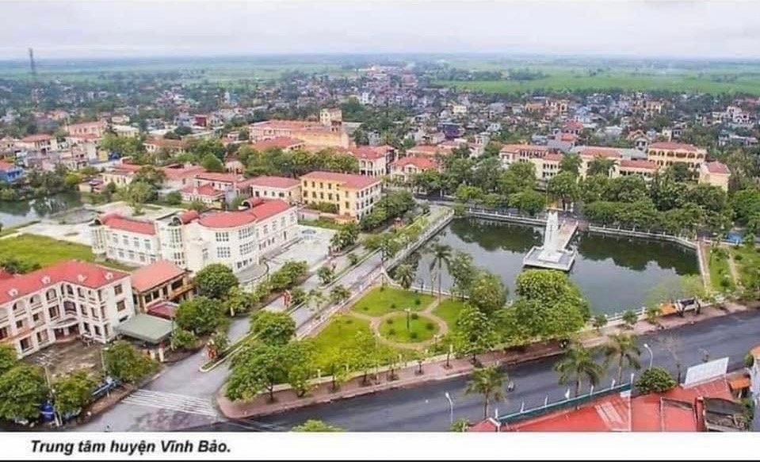
Chủ đề 3: Cộng đồng địa phương
Bài 11: Hoạt động mua bán hàng hoá.

Slide 2

Hoạt động khám phá

Slide 3
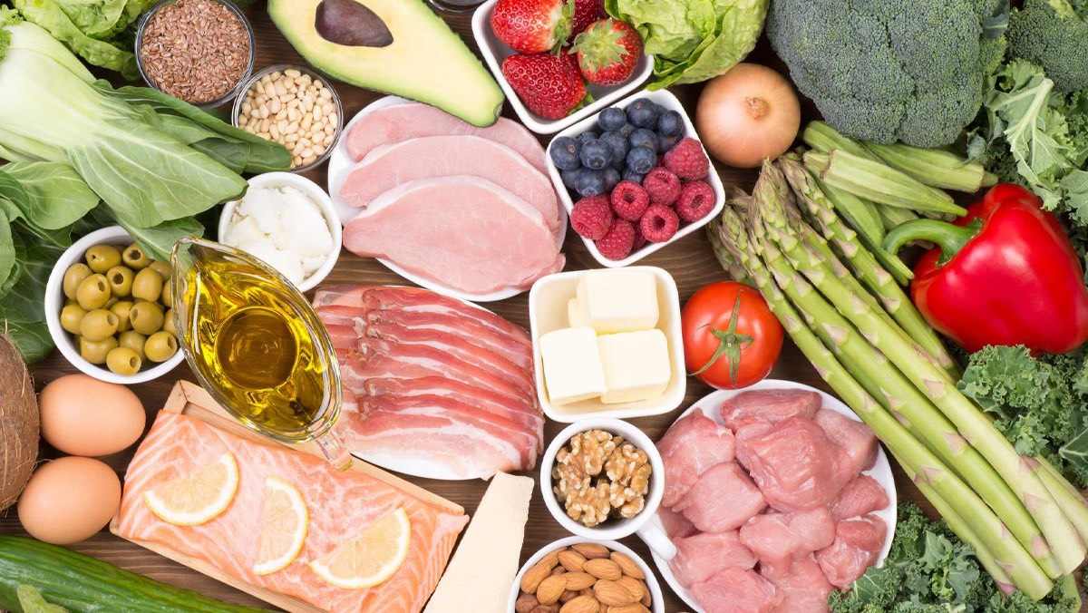

Slide 4
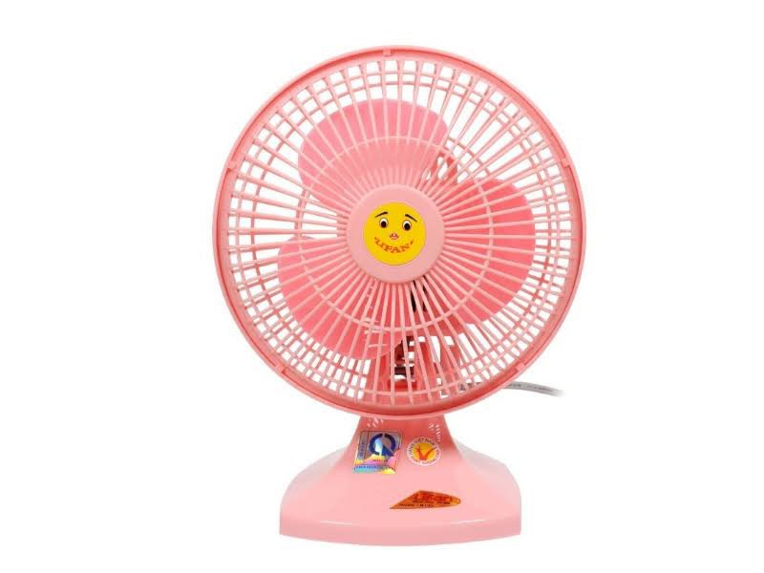
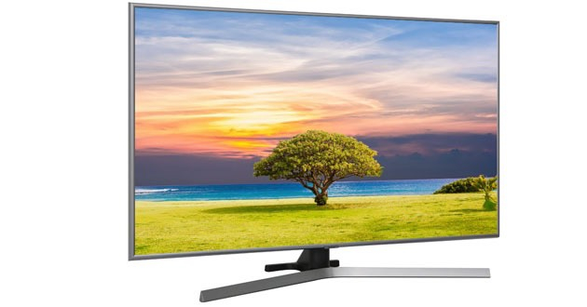

Slide 5
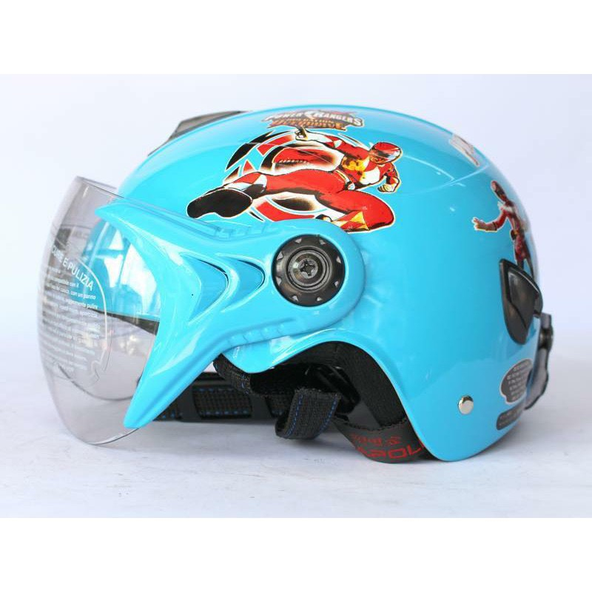

Slide 6
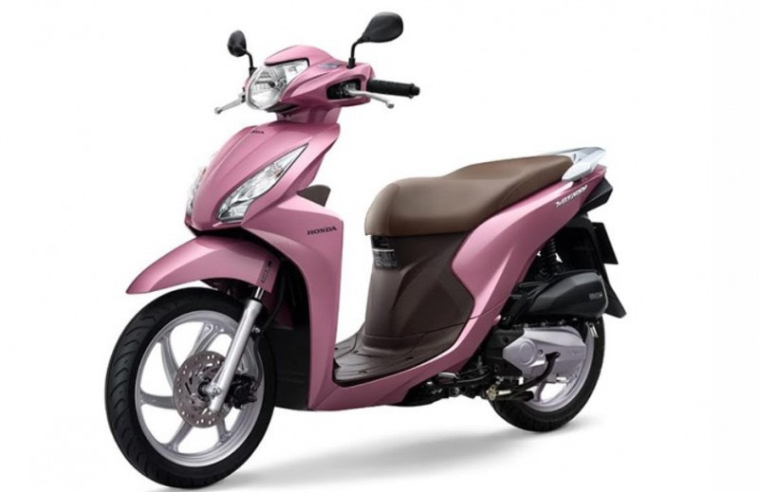

Slide 7
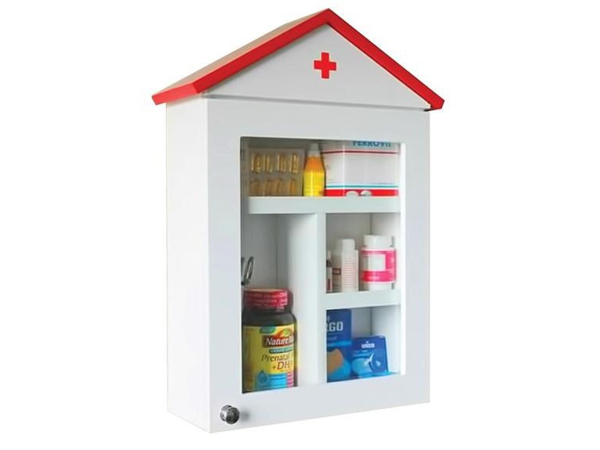

Slide 8


Slide 9

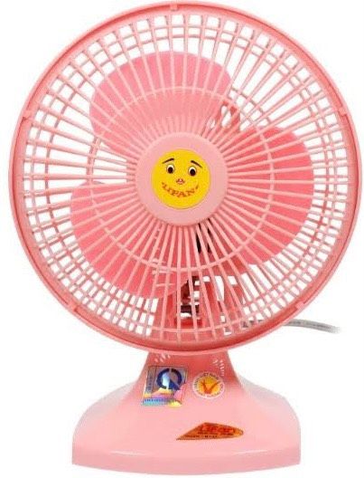
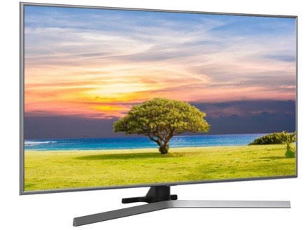
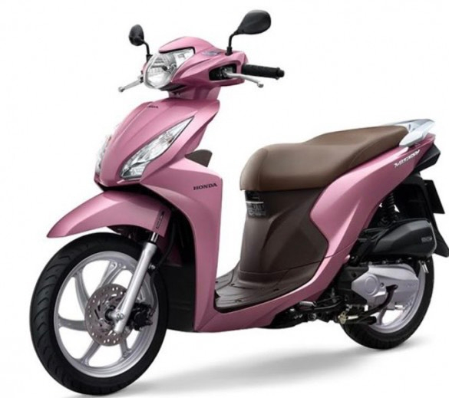
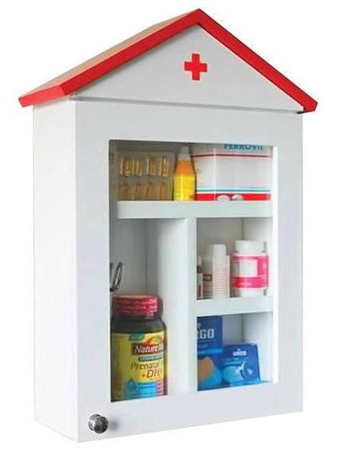
Hoạt động khám phá

Slide 10
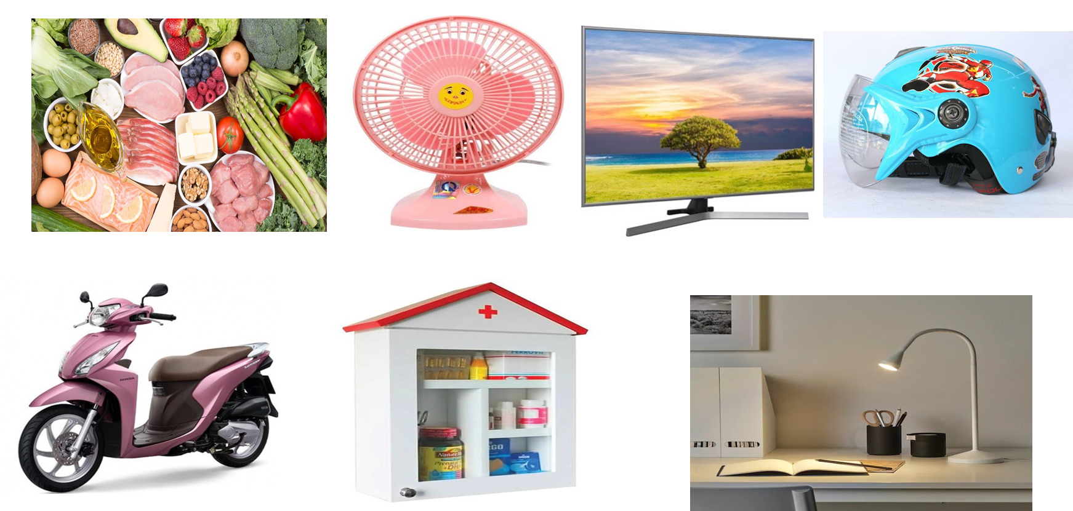
2. Sự cần thiết của những hàng hóa đó đối với gia đình: Theo em, những hàng hóa đó phục vụ gì cho chúng ta?

Slide 11
HÀNG HOÁ CẦN THIẾT
Gạo, thịt, trứng, sữa, rau củ quả,…
Sách, vở, bút, thước, tẩy, màu vẽ, …
Ô tô, xe máy, xe đạp, tàu thuyền, máy bay, …
Thực phẩm nuôi sống con người
Đồ dùng để học sinh học tập
Phương tiện giao thông

Slide 12
Hoạt động thực hành.

Slide 13

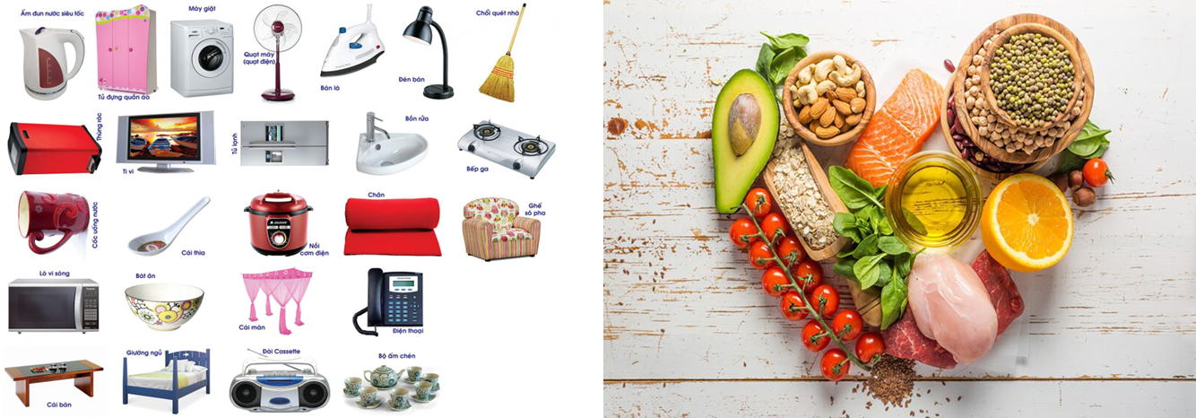
Hoạt động thực hành
hàng hóa cần thiết
1. Kể tên những hàng hóa cần thiết cho cuộc sống của gia đình em.
gia đình em
2. Nếu thiếu hàng hóa đó thì cuộc sống của em và gia đình như thế nào?

Slide 14
KẾT LUẬN
Cuộc sống của mỗi gia đình cần nhiều loại hàng hóa khác nhau
Nếu thiếu những loại hàng hóa đó
Cuộc sống sẽ gặp nhiều khó khăn, trở ngại
Chất lượng cuộc sống không đảm bảo
Đồ ăn, thức uống, quần áo, đồ dùng, ...

